Slide 1

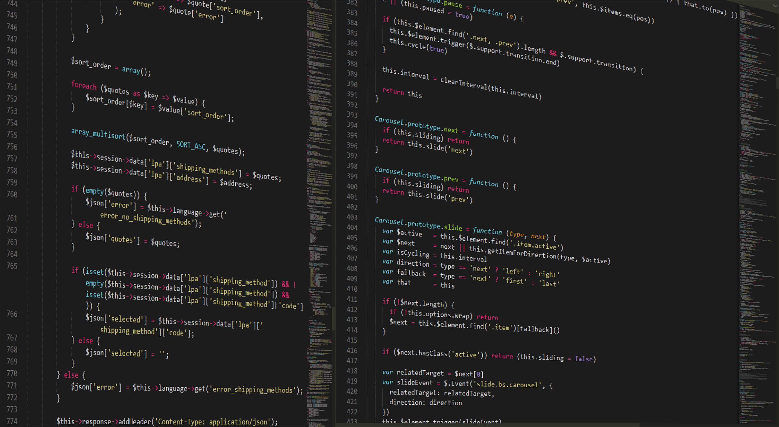

Projet Portfolio

Slide 2
Les Étapes pour la réalisation projet
Les difficultés rencontré
Mise en lace des outils de gestion de projet
Planifications des rendez-vous

Slide 3
Les Étapes pour la réalisation du projet
Elaboration d’une nouvelle maquette avec Adobe XD
Mise à jour de notre Design de notre site et présentation des pages
Typographie et couleur choisi
Intégration du code PHP dans les pages cours

Slide 4

Les difficultés rencontré
Apprendre à utiliser WordPress
Savoir mettre WordPress en local
Savoir l’utilisation du plugin « Elementor »
Les programmes PHP ne marchait pas durant notre 1ère Présentation

Slide 5

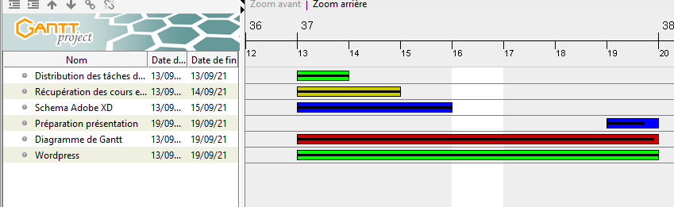
GANTT PROJECT

Slide 6

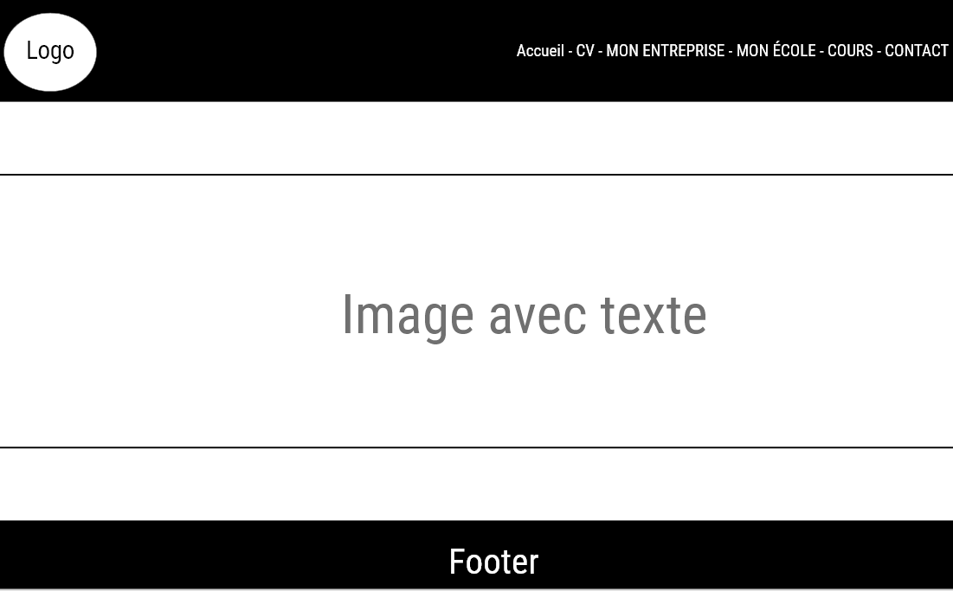
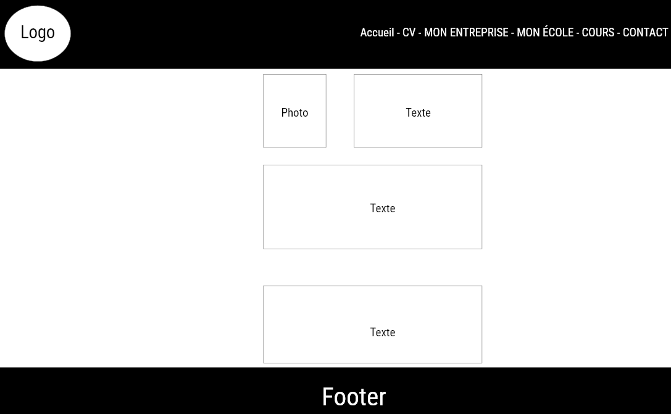
Maquette du site
Adobe XD
Page Accueil
Page CV

Slide 7

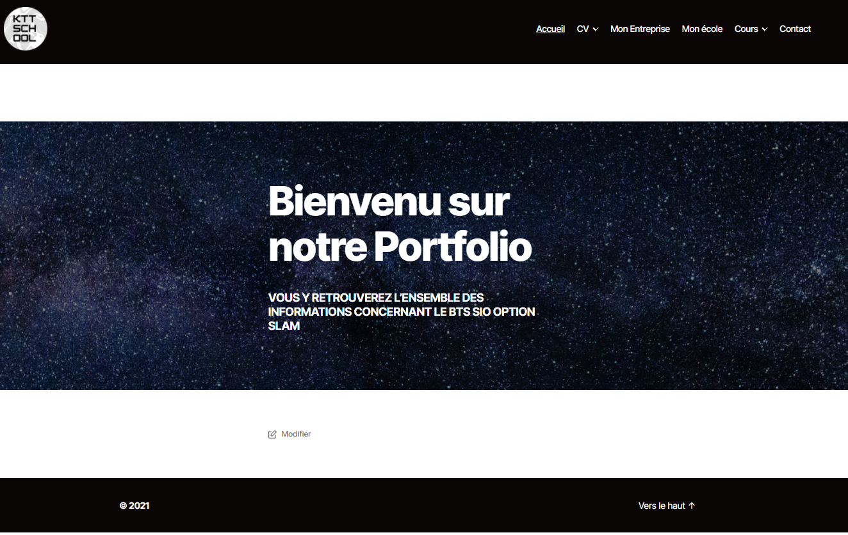
Mise à jour
Refonte graphique
Refonte du Logo
Intégration des Plugins Elementor & Woody Snippets
Nouvelle organisation des pages cours
Ancien site
Nouveau site

Slide 8
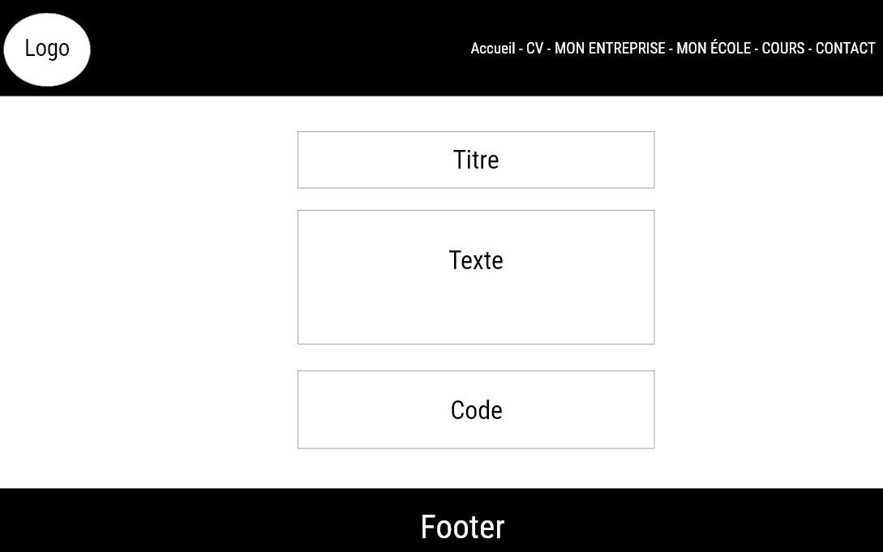
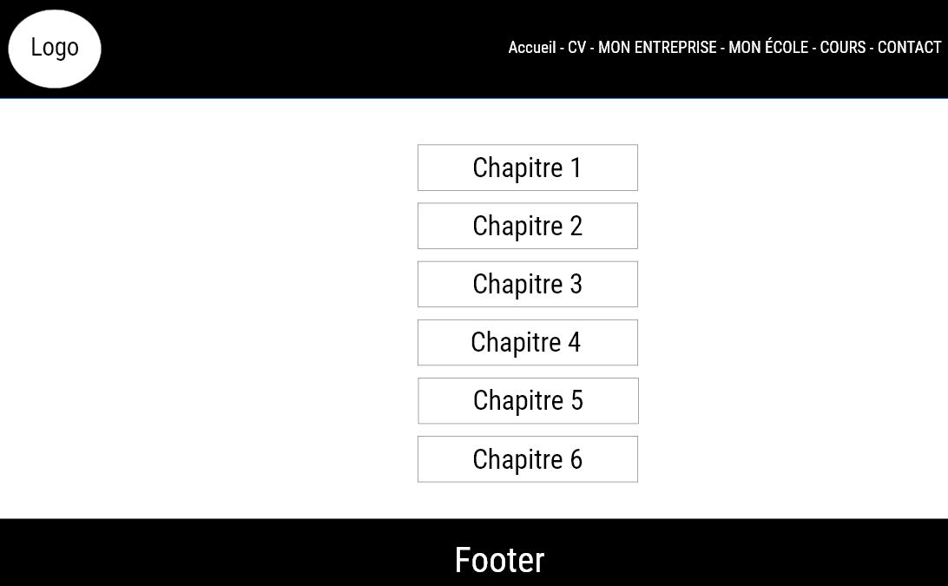
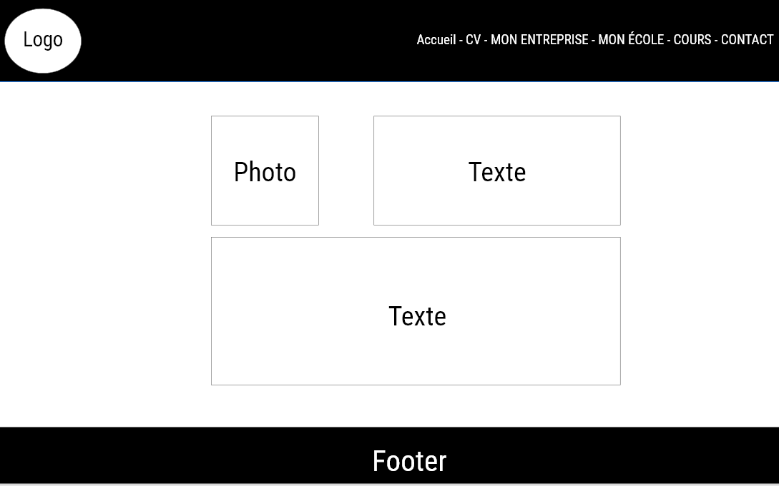
Maquette du site
Adobe XD
Page cours
Page Cours
Page Menu cours

Slide 9
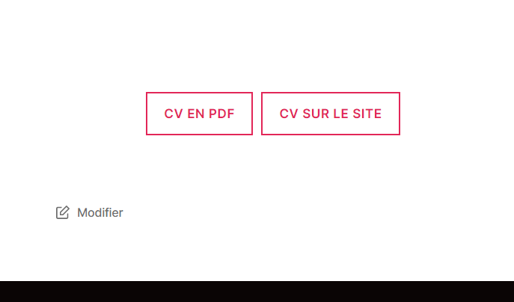
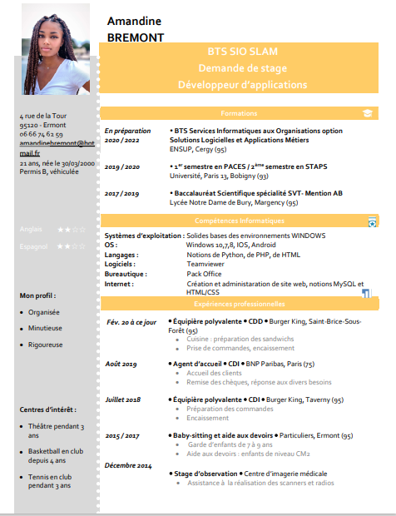
Page CV
Page Choix du CV

Slide 10
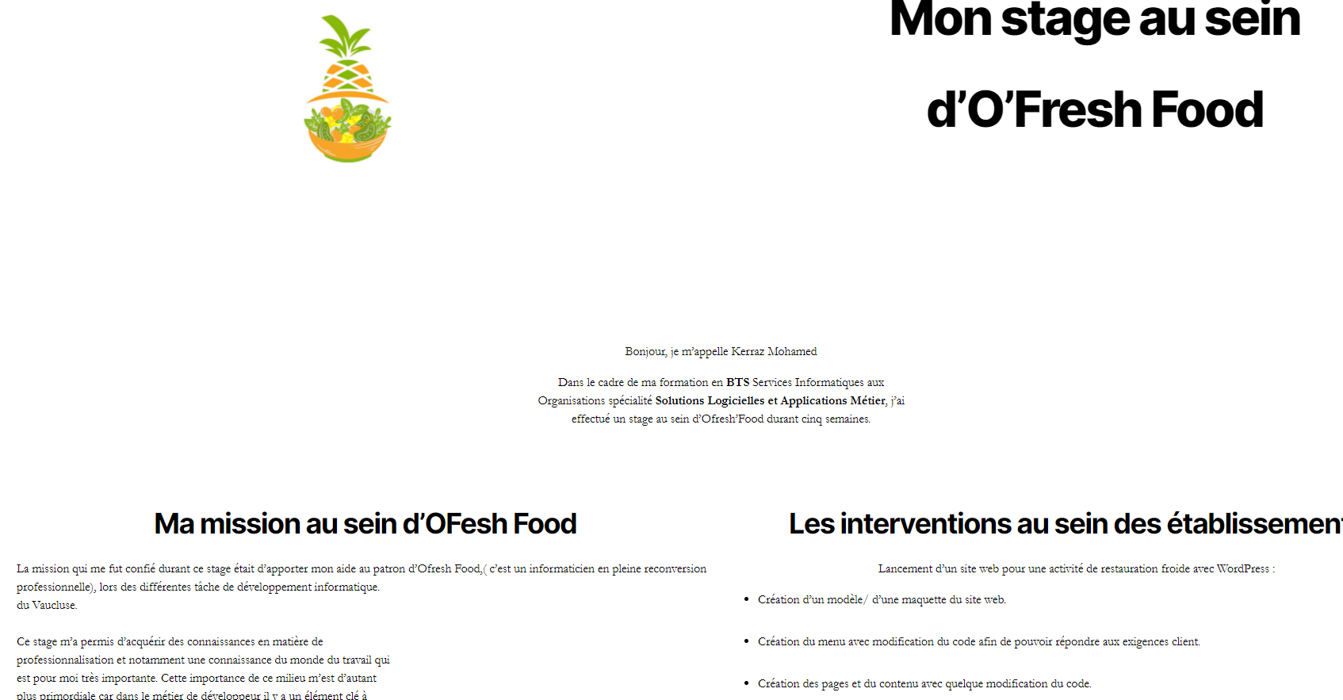
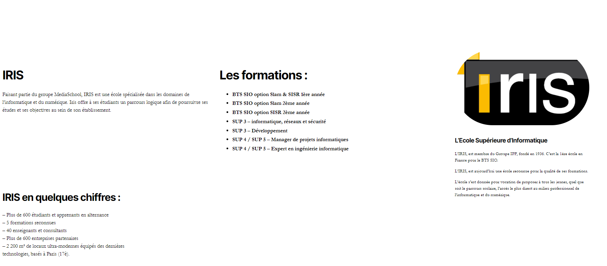
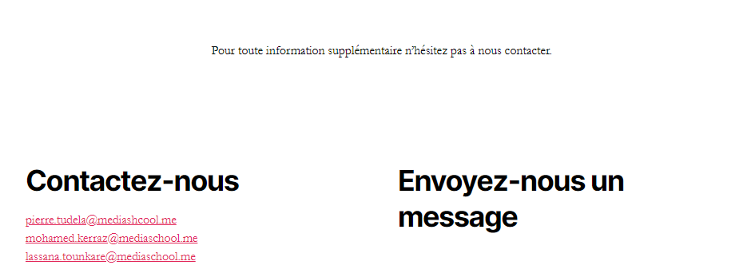
Les différentes pages du Portfolio
Mon Stage au sein de CPSM EVER
Ma mission au sein de CPSM EVER
mohamedkeraz@gmail.com
pierre@outlook.fr
amandinebremont@hotmail.fr
Page « Mon entreprise »
Page « Mon École »
Page contact

Slide 11
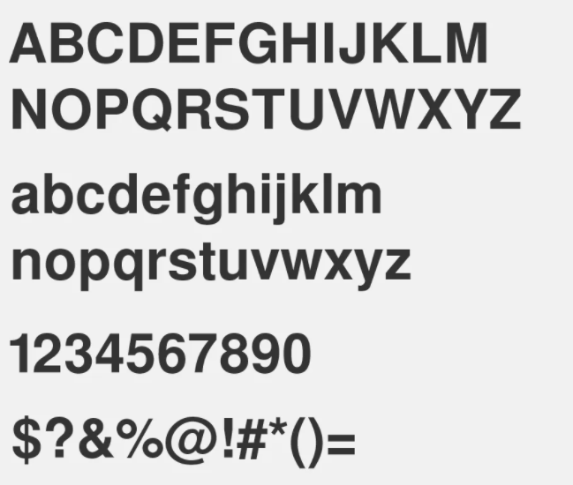
Typographie
& couleur
Couleur
Typographie
#ffffff
#000000
#e4245c
Helvetica Blod/Regular

Slide 12
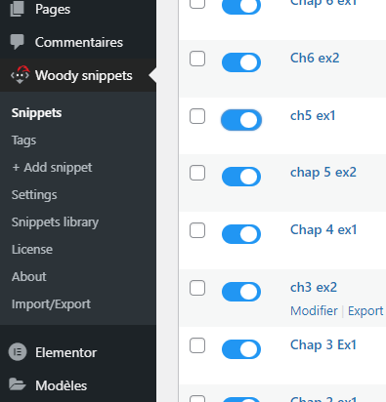
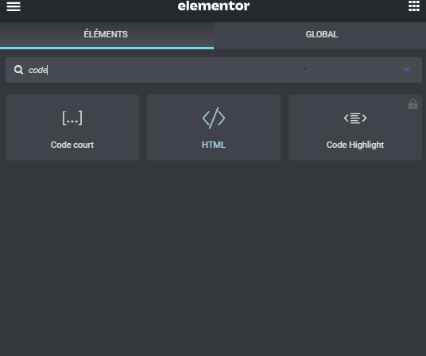


Intégration du code PHP
Woody Snippets
Elementor

Slide 13
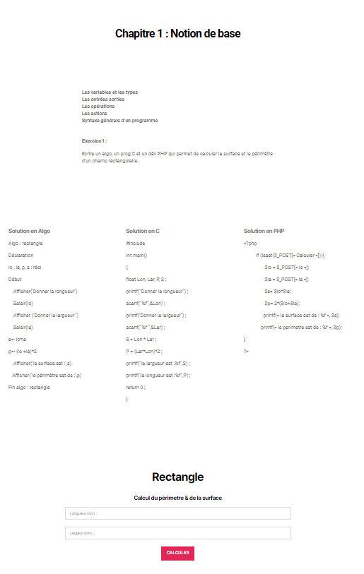
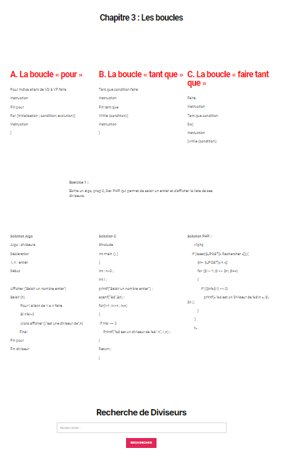
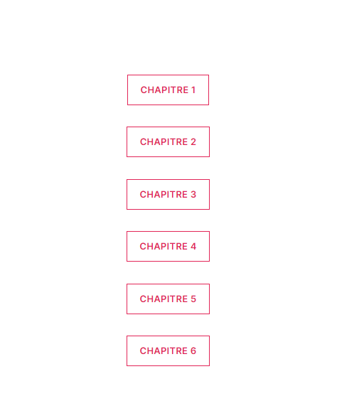
Les Page Cours
Menu cours

